Slide 1
落實三級輔導—
營建友善校園
報告人：黃智慧 校長
時 間：103年 2月 12日

Slide 2
學校三級輔導如何落實
兒童及少年保護工作的推動
國立台灣師範大學教育心理與輔導學系
王麗斐教授
103年度臺中市「友善校園」學生事務與輔導工作 國中小校長研習
103年1月21日

Slide 3
您知道嗎？
家扶基金會指出，據內政部兒童局統計資料，2007年我國兒少保護個案已逾一萬人，平均每八天就有一個孩子死於施虐和攜子自殺，每隔五十二分鐘就有一個兒童身心遭虐，而受虐個案也自九十一年的六千九百零二人，迅速增加到今年的一萬零九十四人，成長幅度相當驚人。
每52分鐘就有一童受虐，每八天就有一個孩子死於施虐和攜子自殺， 一年逾萬人。

Slide 4
您知道嗎？
國內兒童虐待的案例，主要仍為家內案例，親生父母為施虐者之比例高達82.9% （余漢儀，1999）。
張春興教授：學生的問題「種因於家庭、顯現於學校、惡化於社會」。
監察院2013年對毒品調查報告：監獄犯人約有45％與毒品有關，約75%直接或間接與毒品有關。進一步分析這些原因，發現這些犯人有相當高比例具有嚴重失功能家庭問題，在中小學階段已浮現嚴重適應困難與中輟問題。他們分析也發現，這些學生一旦失學後，毒品濫用問題會顯著加劇惡化。

Slide 5
兒少保護個案定義
兒少保護對象：包括無依、家庭重大變故、受暴、受虐、遭受非法侵害、不當對待或有受害之虞者。
兒少保護內涵：宣導防治、通報、調查評估、緊急安置、福利補助申請、資源轉介服務、家庭處遇及重建等等保護輔導服務，並透過公私部門網絡共同合作。

Slide 6
兒少虐待
身體虐待：任何人對兒童或青少年身體施 加任何非意外性之身體傷害。
疏忽照顧：指嚴重或長期忽視兒童的基本需要，或在本來可以避免的情況下令兒童面對極大的危險。
精神虐待：指危害或損害兒童情緒或智力發展的行為及態度模式。
性侵害：無論發生在家中或其他地方，任何人士直接或間接對兒童，作出的性利用或侵犯。

Slide 7
家庭暴力目睹兒少定義
廣義：目睹兒童是指十八歲以下，目睹及受暴的兒童。
狹義：目睹兒童是指直接看到、威脅或沒有看到，但有聽到或在暴力過程中受到波及或捲入爭吵之中。
國外將目睹暴力列為精神虐待，是屬於兒童保護個案。

Slide 8
家庭暴力目睹兒少後遺症
學習以暴力解決衝突
  -->成年後容易進入暴力關係
即使孩子只是目睹暴力，但其實已成了暴力的受害者。
  許多研究顯示，受暴/目睹暴力兒童本身受到極大創傷，有許多時候他們相信暴力的發生是因為他們犯了錯。
受暴/目睹暴力兒少：一般兒少
  自殺行為6：1
  成年後傾向於有偏差行為或反社會行為60：1
  成為加害者1000：1

Slide 9
「高風險家庭」
當家庭遭遇重大變故、陷入經濟困境、負擔家計者重病、婚姻關係不穩定、家中成員經常衝突、患有精神疾病或酒藥癮等危機事件，而本身又缺乏有力的支持系統和足夠的資源來處理危機，就是所謂的「高風險家庭」。
如果我們及時對高風險家庭伸出援手，就可以避免這些家庭發生虐待孩子、攜子自殺、家庭暴力等令人遺憾的悲劇。
高風險家庭經通報後，主責社工人員會前往訪視、評估，並視兒童少年家庭狀況依法處理。

Slide 10
學校是發現高風險家庭
周遭的一個重要系統
鄰里社區
教育單位
警政單位
社政單位
高風險
家庭服務
社福機構
醫衛單位
勞工單位
其他

Slide 11
學校教育人員可以扮演的角色
發現者 (了解常有的特徵)
通報者
  特定專業人員具有責任通報、知會的義務
  知會、通報的好處
協助者、支持者
陪伴者
尋求與提供資源者

Slide 12
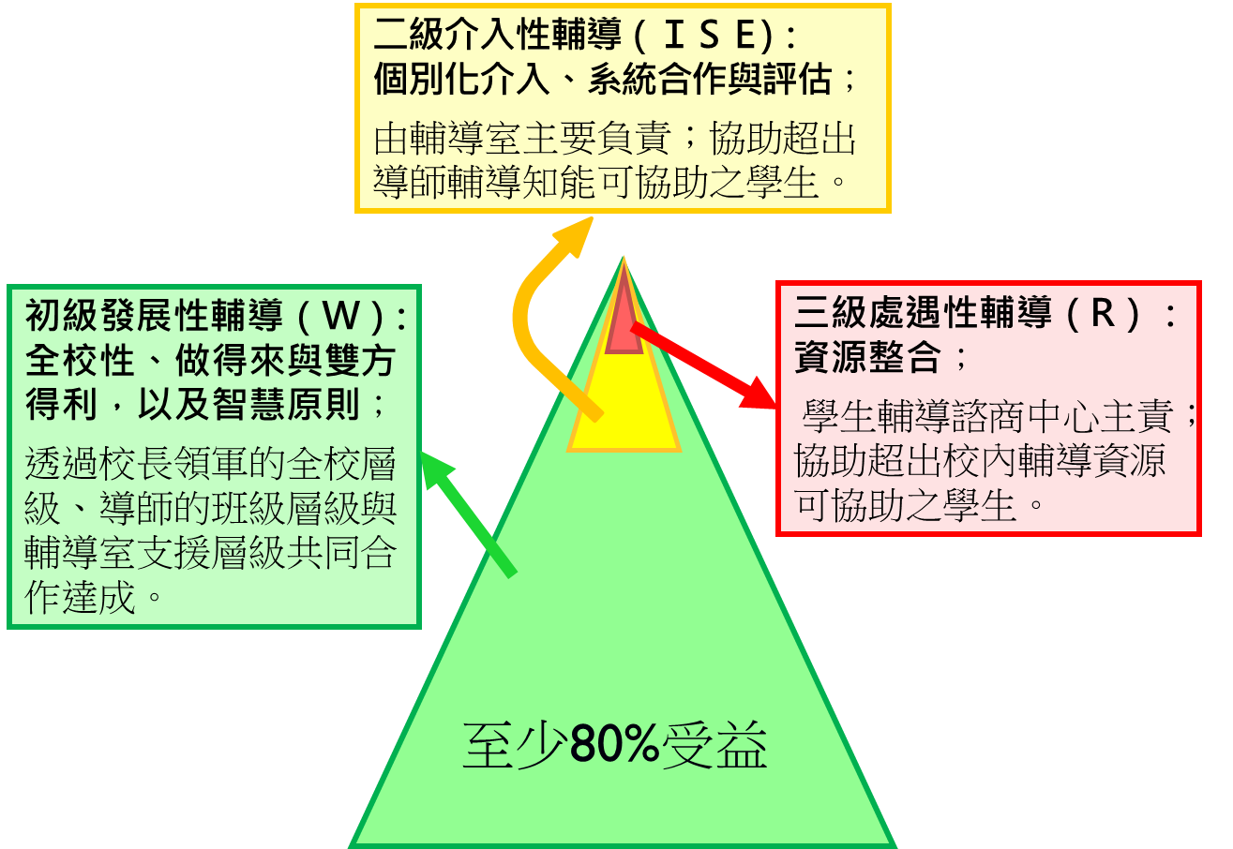
WISER學校三級輔導工作模式
面對這些孩子，學校可以做些什麼？

Slide 13
初級發展性輔導工作
依據國民教育法施行細則第 13 條--「國民小學及國民中學之學生事務及輔導工作，應兼顧學生群性及個性之發展，參酌學校及學生特性，並依相關法令之規定辦理。校長及全體教師均負學生事務及其輔導責任。 」

Slide 14
WISER初級發展性輔導工作
初級發展性輔導（W）：全校性 (Whole school)、做得來與雙方得利(Workable and mutual benefit) 與智慧性 (Working smart, not working hard) 原則；透過校長領軍的全校層級、導師的班級層級與輔導室支援層級共同合作達成。
至少80%參與者受益

Slide 15
初級發展性輔導工作推動的理念
全校層級
校長領航，整合校內各處室，共同推動全校友善及正向支持的校園環境。
支援層級
輔導室團隊為校園內輔導知能的「加油站」，協助教師與行政人員，運用輔導知能，增進學生在校的學習與適應。
班級層級
營造正向支持的班級環境，增進學生良好學習與適應功能。
與輔導老師合作，設計並執行能改善學生問題的班級輔導方案。

Slide 16
WISER初級發展性輔導工作要考量
全校性原則（Whole School Principle)
做得來與雙方得利原則（Workable & Mutual Beneficial Principle）
智慧原則（Working Smart, Not Working Hard）
整合與運用目前現有的教育輔導資源（校長、輔導室、教務處、學務處、全體教師……等），推動務實取向之全校性輔導工作
推動的發展性輔導活動，能使至少80%以上的學生與老師受益，且有參與意願
參與者皆有能力做到，而且樂意持續執行；初級發展輔導工作的執行就像喝水一樣生活化、且經常執行
多執行一項發展性輔導活動，就能有效減少兩件例行性業務
該項活動可預防或解決學校現有常見的學生學習、輔導或管教問題
全體教師具有執行發展性輔導工作的義務與責任
執行時，把握由易而難、由點而面、逐步推動與累積成功策略的原則
該項活動不僅具有效能、也要兼具效率，讓推動者願意持續執行，達到建立友善和正向支持的校園環境的目的
無論學生、教師或行政人員，均能有所收穫、獲得幫助

Slide 17
校長是學校輔導工作的領航者
發展性輔導團隊的整合者
介入性輔導工作的支持者
處遇性輔導工作的決策者
  帶領輔導工作團隊，處理校園危機事件
  主持跨專業資源整合輔導工作會議
  拓展與運用校內外教育、輔導、社政人力及資源
  視導輔導團隊工作效能
  獎勵績優輔導人員
  任用稱職的輔導室人員
  營造正向支持之友善校園
  提升全校輔導功能
  引導建立具有校本特色的輔導機制

Slide 18
輔導室主任與組長
是初級發展性輔導工作的掌舵者
強化與宣導發展性輔導工作
強化全校親師輔導知能
規劃＆推動學校本位的輔導工作
運用友善校園相關計畫，規劃及訂定全校輔導工作
訂定全學年度學校輔導工作行事曆
形成與催化輔導團隊運作
定期召開輔導團隊會議
向全校介紹專兼任輔導教師的功能和角色，並協助與督導輔導教師執行其業務內之發展性輔導工作
視各學年學生發展需求，訂定重點宣導主題
規劃學生適性發展與心理健康的全校性輔導方案
提升全校教師輔導知能（提供諮詢、示範、辦理研習）
加強一般教師辨識學生問題之能力
辦理家長親職教育研習課程、輔導室志工輔導相關知能研習

Slide 19
輔導教師是專業輔導工作宣導者
介紹輔導專業與參與學校團隊
與全校教師及校外資源，建立友善與合作關係
與導師合作，推動發展性輔導工作
  與導師合作，實施能降低學生常見管教與輔導問題之班級輔導活動
  關心公共議題，規劃適當的發展性輔導工作進行預防宣導
  向全校親師生自我介紹，並宣導輔導工作內涵與輔導資源
  展現願意投入、主動參與學校團隊的工作態度
  參與學年或學科領域會議
  運用正式和非正式管道，建立同事情誼與合作關係
  主動認識校外輔導網絡機構與人員並建立關係

Slide 20
全體教師/導師是發展性輔導工作的執行者
強化親師關係與雙向溝通
善用親師座談、聯絡簿、輔導單張資料或班級臉書，與家長建立正向、互信的親師關係
瞭解學生與經營正向班級氛圍
建立關係
預防及處理學生情緒與衝突問題
以正面與學習態度看待學生人際衝突
適時轉介需協助之學生
運用專長認輔學生
訂定班級常規與實施獎賞制度
重視班級常態性生活管 理
與學生家長聯繫，進行家庭訪問及家長座談
瞭解並同理衝突的原因和情緒反應
發展可替代之解決策略
運用輔導室資源處理學生或班級問題
辨識學生問題行為的徵兆
瞭解初級轉介二級個案流程
認識特殊學生的特性與 相關特殊教育資源

Slide 21
導師的工作規範
（依據教育部101年8月9日臺國（四）字第1010134056號函頒布「國民中小學聘任班級導師注意事項」的導師工作規範）
班務處理及班級經營─ 瞭解學生與經營正向班級氛圍
學生生活、學習、生涯、品行及身心健康之教育與輔導
學生偶發事件及申訴事件處理
其他有關班級學生之教學、訓輔、總務等事務處理
特殊需求學生之關照及個案輔導
親師溝通與家庭聯繫

Slide 22
初級發展性輔導工作議題之重點
預防或減少學生現有學習與適應的問題，進而達成發展性目標，而非以辦活動為主要考量
推動初級輔導工作的參考依據
學務處常見的學生違規行為紀錄
輔導室晤談學生的問題類別
導師反映班級或學生常見的問題
教師日常對學生行為的觀察
家長反映的學生問題
學生同儕反映的困擾與需求
社會現象衍生的問題（如霸凌、網路成癮）
學校社區文化常見的議題(如低社經地區)
國內外最近重要事件且與學生發展性輔導有關的議題

Slide 23
WISER二級介入性輔導工作
二級介入性輔導（ISE）：個別化 (Individualized intervention)、系統合作 (System collaboration)與效能評估 (on-going Evaluation;
由輔導室主要負責；協助超出導師輔導知能可協助之學生。
當學生問題超出導師專業知能範圍，且持續出現適應困難、問題無法改善時…
至少80%參與者受益

Slide 24
雙師合作與諮詢的原則
雙師=輔導教師與導師的合作
及早經營與導師的同事情誼與信賴關係
轉介前儘可能完整地進行資訊交流
瞭解導師對輔導的需求與期待
輔導過程的「適切」拜訪與交流（諮詢合作）
主動聯繫、運用「輔導聯絡簿」
「非正式」的討論：機動性的「適時」拜訪
瞭解導師的人格特質及壓力情緒反應
協助教師處理班級突發性危機事件

Slide 25
一般教師的處遇方法
主動關懷
仔細傾聽
尋求協助

Slide 26
WISER三級處遇性輔導工作
三級處遇性輔導（R）：資源整合 (Resource integration); 學生輔導諮商中心主責；協助超出校內輔導資源可協助之學生，透過不同專業共同分工合作以利其功。
當校內輔導與行政資源已盡力協助學生，但其問題仍持續出現適應困難、問題無法改善時…
至少80%參與者受益

Slide 27
WISER三級處遇性輔導工作主要考量
針對校內輔導資源無法有效協助之學生或校園危機，提供跨專業資源整合（Resource integration）之處遇性輔導服務
校內主要執行單位為輔導室，校外則為學生輔導諮商中心及其他外部專業輔導資源
此階段學生的問題更複雜，與系統的糾結更嚴重，單靠學校的資源不容易有效處理，需要透過跨專業合作與資源整合來達到目的，因此需要學校輔導人員與輔諮中心的專業人員共同分工合作，以達成輔導目標。

Slide 28
通報與輔導
通報類型 | 受理單位 | 通報期限 | 法源依據 | 獎懲規定
行政通報 | 教育部校園安全暨災害防救通報處理中心 | 甲級事件：獲知事件二小時內。 乙級事件：獲知事件24小時內。 丙級事件：獲知事件72小時內 | 「校園安全及災害事件通報作業要點」 | 行政罰鍰： 兒少法第61條，無正當理由不通報者，處新臺幣六千元以上三萬元以下罰鍰。家暴法第62條，處新臺幣六千元以上三萬元以下罰鍰。 行政獎懲： 1.「各縣市政府教育人員就兒童及少年保護、家庭暴力及性侵害家事件之通報調查處理及獎懲作業規定」 2. 依「校園安全及災害事件通報作業要點」辦理 (資料引自教育部)
法定通報 | 縣市社會局（含：家暴性侵害防治中心） | 1.法定時限為：知悉後24小時內 2.性侵害事件於校安系統內增註為甲級事件，須於獲知事件二小時內通報校安。 3.兒少保護事件於校安系統增註為乙級事件以上，須於事件24小時內進通報。 | 兒少法第34條、性侵 害犯罪防治法第8 條、家暴法第50條、 兒童及少年性交易防 治條例第9條依「校 園安全及災害事件通 報作業要點」辦理
轉介通報 | 縣市社會局 | 知悉評估後應立即通報社政單位及本部校安中心 | 「推動高風險家庭關懷輔導處遇實施計畫」

Slide 29
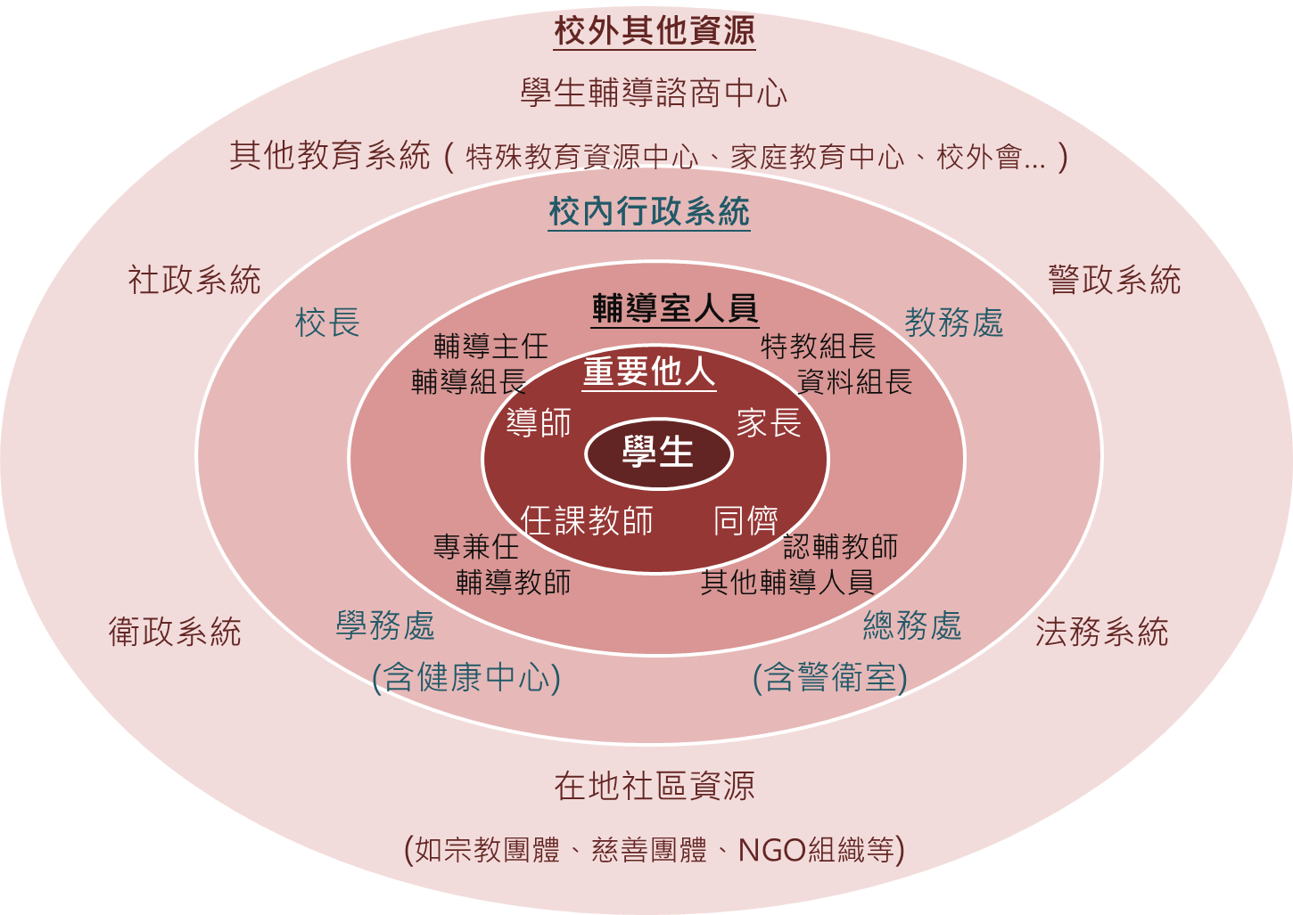
學校扮演最好的支援角色，
協助提供與連結資源

Slide 30
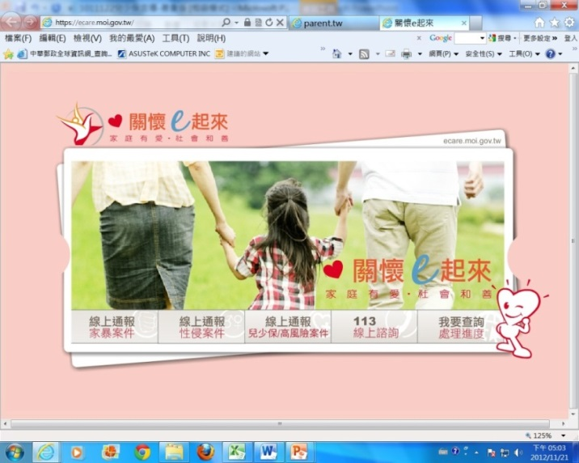
學校通報流程
◎校內通報流程
1.填寫：學生重大事件校內通報單
2.通報單送學務處生教組
◎緊急通報
利用「關懷e起來」網站
或電話撥打113

Slide 31
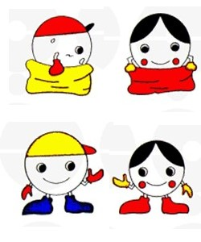
福祿貝爾：
教育無他，唯愛與榜樣而已！
用心關懷每一個孩子，
成為孩子生命中的貴人！

